Slide 1

我们为什么做分析
——装配大作业最终汇报
闫济洲 张善斌 马正华
2024年6月2日

Slide 2
我们为什么做分析
分析是为了最优的答案
Notes:
【出现】大家可能会比较疑惑，我们的最终汇报题目采用了一个问句。我们为什么做分析？我们组在第一周时，就完成了大部分建模绘图分析操作，那时候我们的回答或许会是 “分析是为了答案”，我们也确实如此追求。而在此后的探索中，我们逐渐对这个问题有了进一步的理解……

Slide 3

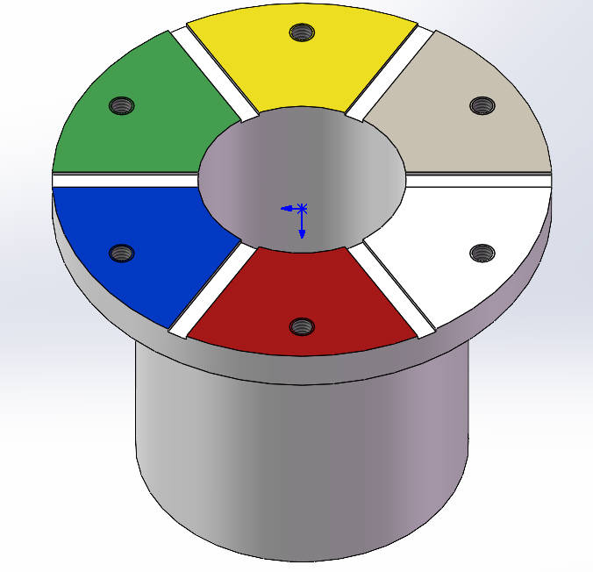
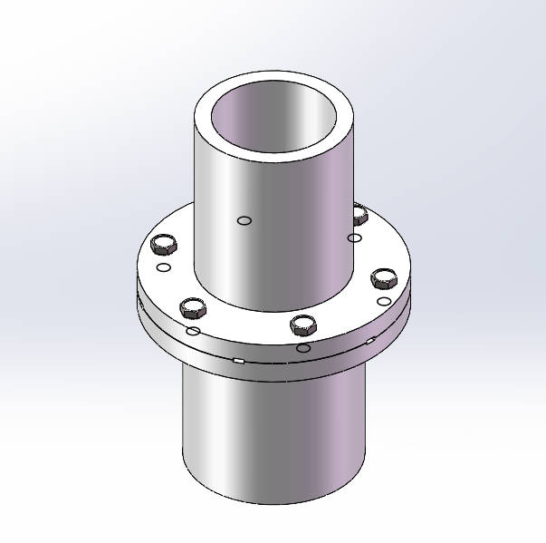
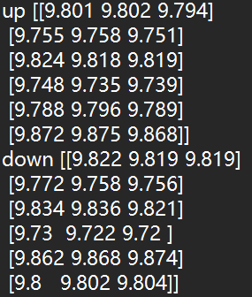
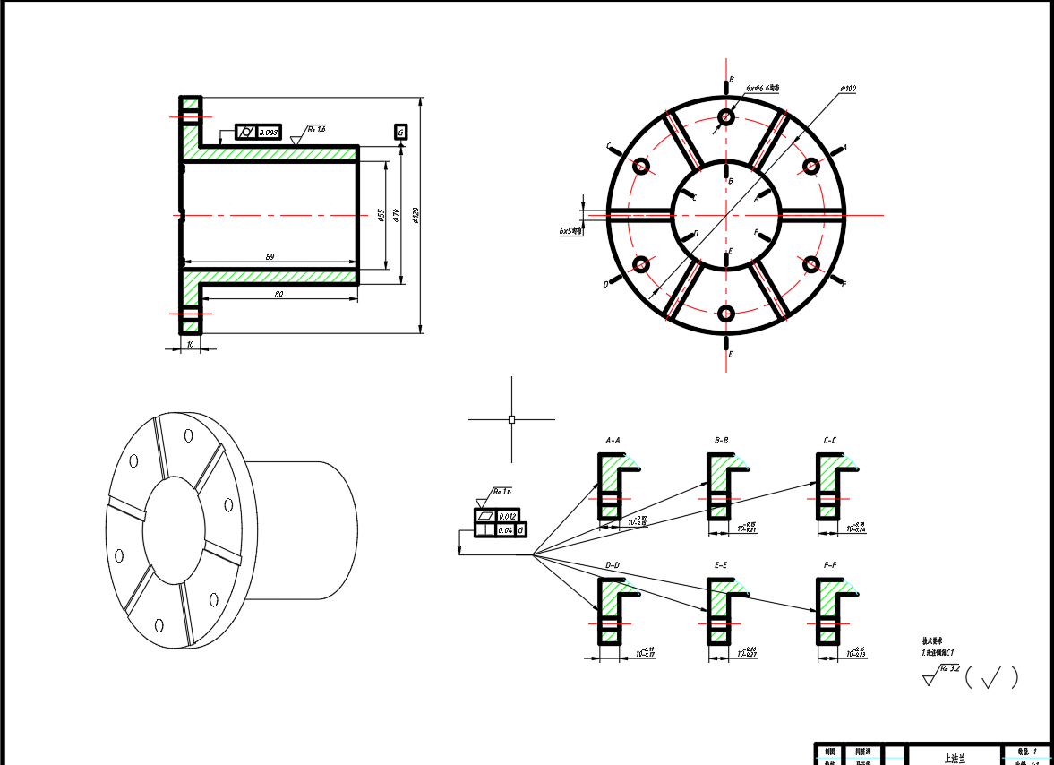
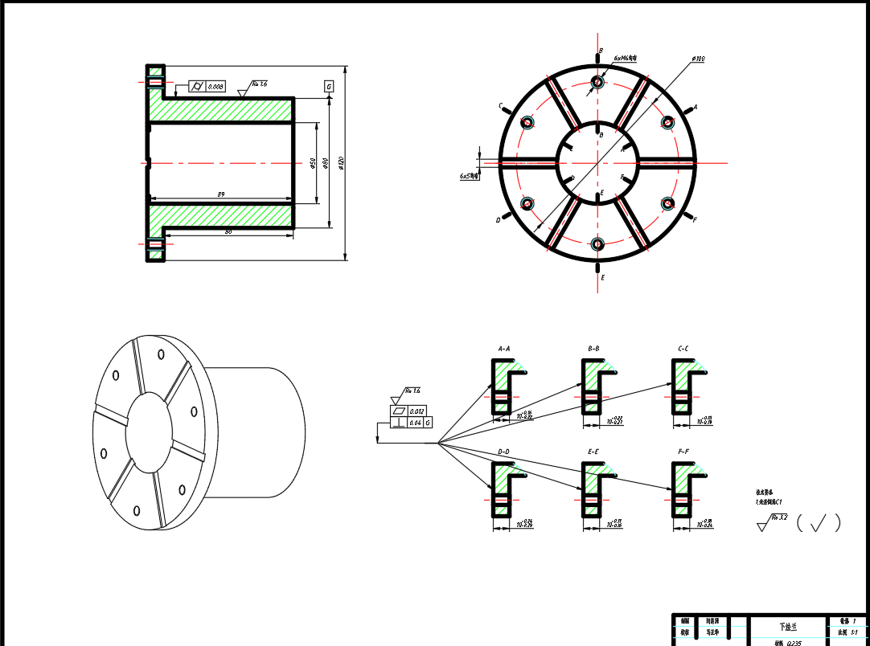
建模绘图：赋其形骨
获得法兰件
尺寸测量
建模绘图
数字化是问题抽象的第一步
Notes:
【接下来几页非常快】【出现：右侧流程图】同先前的几组一样，我们也经历了这些若干流程。
【出现：左侧图纸和建模 | 连续出现，很快】譬如测量、建模、绘图，在此过程中受到了老师和助教相当多的帮助

Slide 4
选择相位：赋其翅翼
获得法兰件
获得法兰件
尺寸测量
尺寸测量
建模绘图
建模绘图
选择相位
– 实际接触面
– 最小方差相位
– 最大方差相位
实际装配
方差最小或许有利于装配同轴度？先从方差最小开始一个一个试吧。
装配相位就不是问题啊，我们测试六次不就搞定了？
Notes:
【出现：右侧流程图】譬如我们还做对了相位和接触面的简单分析

Slide 5
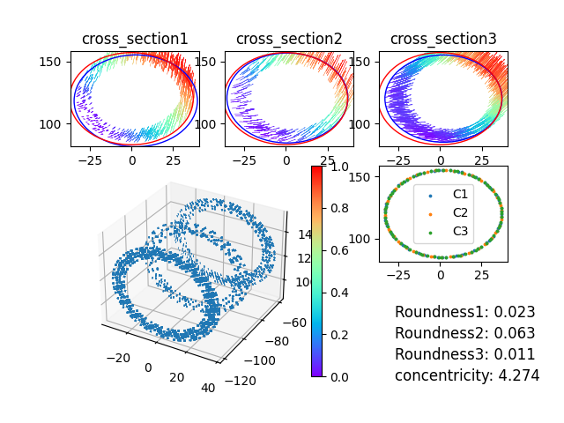
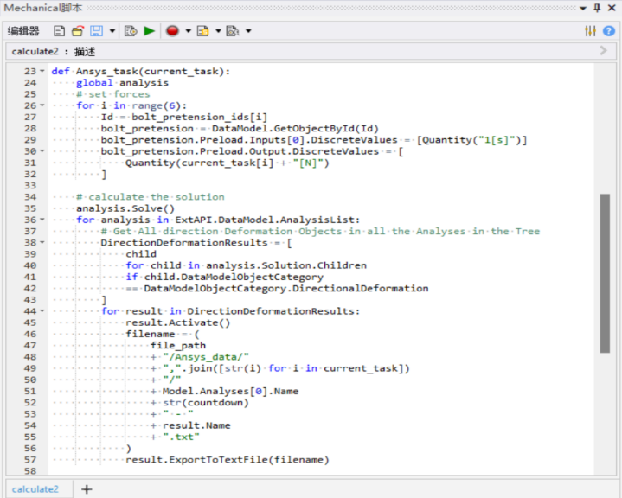
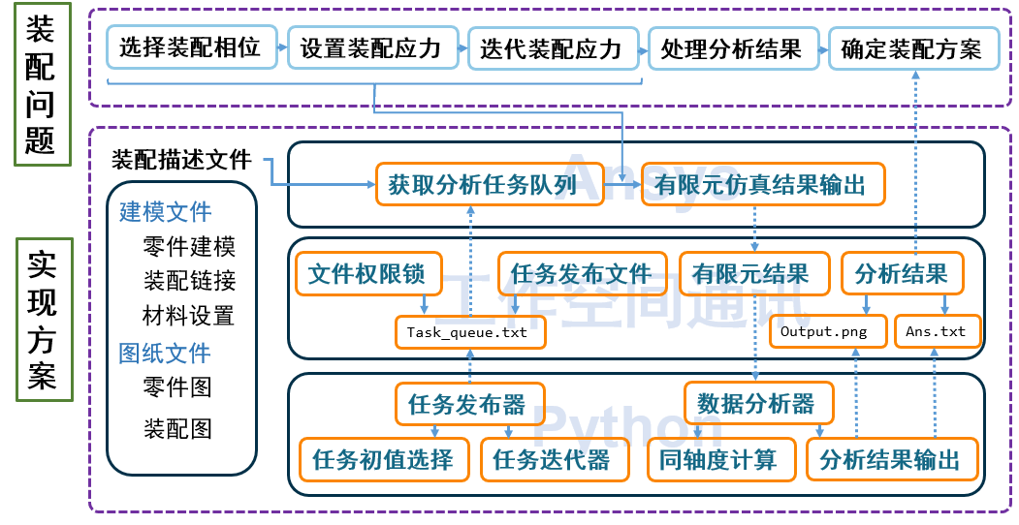
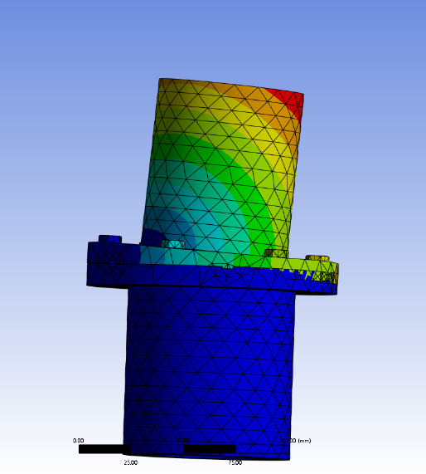
选择预紧力：赋其色彩
获得法兰件
获得法兰件
尺寸测量
尺寸测量
建模绘图
建模绘图
选择相位
迭代
选择预紧力
仿真的总次数早就三四千了
Notes:
【出现：右侧流程图】我们还实现了Ansys 的自动化分析【出现】，为了实现预紧力的分析迭代，我们还采用双端权限文件线程锁的方式建立了 py 端与 Ansys 端的互通有无

Slide 6
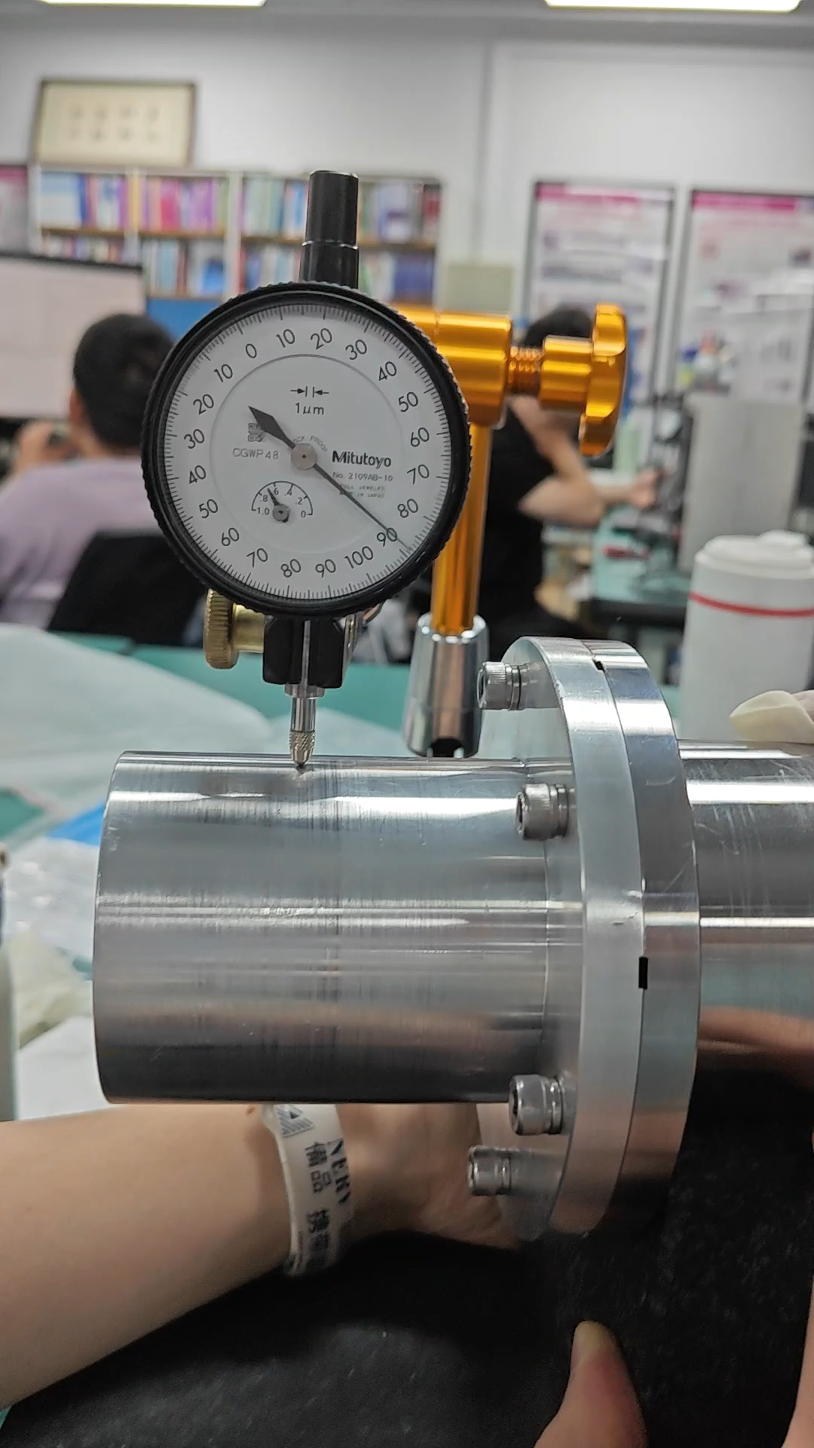
实际装配：试其飞翔
获得法兰件
获得法兰件
尺寸测量
尺寸测量
建模绘图
建模绘图
选择相位
迭代
选择预紧力
实际装配
实际装配
位置 | 截面1 | 截面2 | 截面3 | 平均值
同轴度/μm | 0.5 | 1.0 | 1.5 | 1.0
装配相位就不是问题啊，我们测试六次不就搞定了？
Notes:
【出现：右侧流程图】在最终的实验中，我们不断调整法兰的姿态和预紧力，在最优的一次实验中，其跳动基本在千分表的最小分度值也就是一个微米之内，其同轴度在1.5mu，表针基本不动！我们都认为是相当好的装配结果

Slide 7
装配实验圆满完成
获得了相当好的实验装配同轴度
谢谢大家
Notes:
【包饺子！】至此一个完整的从问题分析到实际装配的装配实验圆满完成了，我们在实验中也获得了相当好的装配同轴度的结果。
【消失|出现】那么我们该结束吗？
【稍微停顿】但此时做结并非我们想要的全部结果，如果以上我们所做的一切分析和实验都是为了这个当下眼前的这个装配问题，那当拿到一个新的法兰呢？当拿到一个有七个、八个、九个相位的法兰呢？当拿到其他的装配体呢？我们是否还要沿着相同的路再重新走一遍？【快速切换下一页】

Slide 8
我们为什么做分析
分析只是为了最优的答案？
我们的分析应该不仅仅留下了答案
Notes:
从而，更进一步地，我们觉得，我们的分析应该不仅仅留下了答案。我们分析的过程给我们留下了诸多宝藏

Slide 9
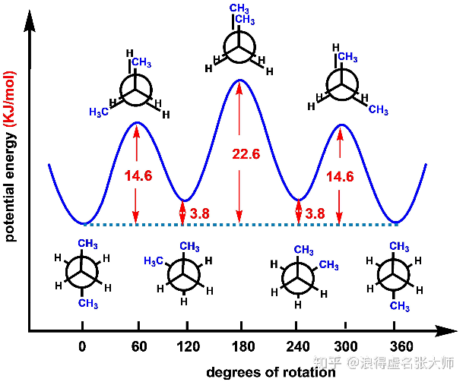
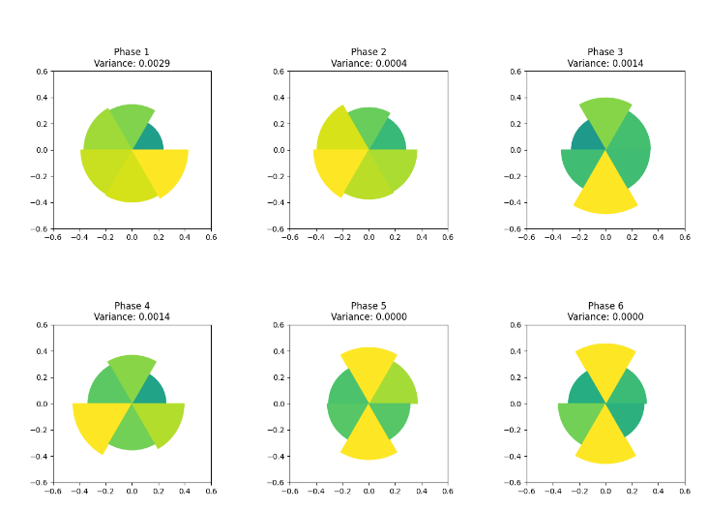
选择相位：赋其翅翼
对于最优相位的选择我们考虑了许多，起初猜测方差最小的相位，但是在验证中并不成立。
获得法兰件
获得法兰件
后来我们对比苯环邻、间、对位的势能关系。经过验证，可以通过图示快速得到最优的装配相位，无需实验
尺寸测量
尺寸测量
建模绘图
建模绘图
最优相位估计
选择相位
迭代
选择预紧力
最终我们考虑装配问题中的 C6对称性 及 手性 特征，给出了根据间隙最近三个面的方差及其相对位置可以直接选取最优装配相位的公式
实际装配
实际装配
通过测量得到的尺寸可以直接决定最优相位！无需六次实验！
Notes:
【出现：右侧流程图】
【出现】起初：~~~
【出现】后来：~~~
【出现】最终：~~~
【出现：右侧流程图上的黑线及“最优相位估计”
【出现】结论：我们总结得出了一种最优相位估计方法，可以通过测量得到的尺寸可以直接决定最优相位！无需六次实验！

Slide 10
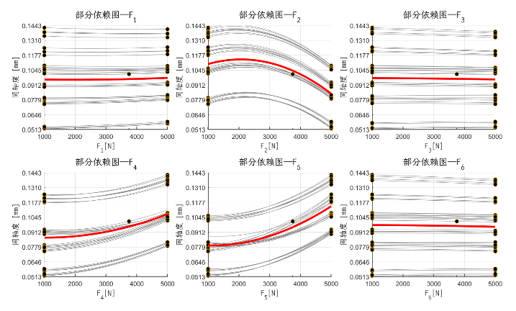
选择预紧力：赋其色彩
在预紧力分析的过程中，我们反复多次进行了退火、梯度下降、随机分布以及边界的有限元分析。发现了三个现象：主成分、小值突变和边界死亡
获得法兰件
获得法兰件
主成分体现在同一个装配体的预紧力范围内，只有 2~4个变量会显著单调地影响同轴度，其他变量则不会影响。主成分与相位分析图保持一致。
尺寸测量
尺寸测量
建模绘图
小值突变体现在当预紧力很小时，预紧力的增加会导致同轴度突变式的增加，在相位倾斜严重时更加明显。
最优相位估计
选择相位
迭代
主成分单调
选择预紧力
边界死亡体现在梯度下降的过程中，最终的最优预紧力常常死亡在边界上，这意味着约束范围内的预紧力无法造成法兰较大程度的形变，基本只影响倾斜角度。
实际装配
实际装配
主成分单调和边界死亡意味着我们不再需要迭代最优预紧力，小值突变意味着我们在装配时需要先装配主成分，再依次对位预紧其他螺栓。
综上，对于该问题，我们不再需要从建模到有限元分析的全过程
Notes:
【出现：右侧流程图】动画同上页
依次出现
【出现：紫子总结|下面俩黑线】
【出现：红字总结|右侧流程图中 建模绘图位置的黑线】

Slide 11
我们为什么做分析
获得法兰件
获得法兰件
获得法兰件
尺寸测量
尺寸测量
建模绘图
建模绘图
最优估计
选择相位
迭代
选择相位
迭代
选择预紧力
选择预紧力
实际装配
实际装配
实际装配
问题
给出问题的答案
给出问题的方法

Slide 12
我们为什么做分析
分析只是为了最优的答案？
分析更是为了此后更低成本的分析
Notes:
【出现】此时回头看，

Slide 13
小组分工与致谢
工作 | 主要人员
Solidworks建模&装配 | 马正华
AutoCAD制图 | 闫济洲
Ansys项目配置&首次仿真 | 张善斌
Ansys自动化代码编写 | 张善斌
Python端同轴度计算器编写 | 闫济洲
Python端迭代分析器代码编写 | 闫济洲
MATLAB数据拟合&主成分分析 | 马正华
Ansys大量仿真&优化 | 三人共同完成
装配实验 | 三人共同完成
我们的任务能够顺利完成，不仅仅是某一个同学的付出，而是三人共同参与、齐心协力、思想碰撞的结果。
期间老师和助教，以及其他装配小组的同学给予了我们极大的帮助与启发，没有他们，我们所遇到的众多困难将难以快速攻克。
向所有帮助过我们的老师、同学致以最真挚的感谢！

Slide 14
谢谢大家
请大家批评指正

